Slide 1
第1章 集合论
Notes:
欢迎辞

Slide 2
第1章集合论
1.1 集合及其运算

Slide 3
1.1 集合及其运算
集合及其表示法
包含(子集)与相等
空集与全集
集合运算(∩,∪, - , ~ , ⊕)
基本集合恒等式
包含与相等的证明方法

Slide 4
集合的概念
朴素集合论(康托, G.Cantor), 罗素(Russell)悖论
集合是数学中最基本的概念,没有严格的定义
理解成某些个体组成的整体, 常用A,B,C等表示
元素:集合中的个体
x∈A(x属于A): x是A的元素
x∉A(x不属于A): x不是A的元素
无穷集:元素个数无限的集合
有穷集(有限集):元素个数有限的集合. |A|:A中元素个数
k元集:k个元素的集合, k ≥ 0

Slide 5
集合的表示法
列举法 如 A={ a, b, c, d }, N={0,1,2,…}
描述法{ x | P(x) } 如N={ x | x是自然数 }
说明: (1) 集合中的元素各不相同. 如, {1,2,3}={1,1,2,3}
(2) 集合中的元素没有次序. 如, {1,2,3}={3,1,2}={1,3,1,2,2}
(3) 有时两种方法都适用, 可根据需要选用.
常用集合
自然数集N, 整数集Z, 正整数集Z⁺, 有理数集Q,
非零有理数集Q*, 实数集R, 非零实数集R*, 复数集C,
区间[a,b],(a,b)等

Slide 6
包含与相等
包含(子集) A ⊆ B ⇔ ∀x (x∈A → x∈B)
不包含 A ⊈ B ⇔ ∃x (x∈A ∧ x∉B)
相等 A = B ⇔ A ⊆ B ∧ B ⊆ A
不相等 A ≠ B ⇔ A ⊈ B ∨ B ⊈ A
真包含(真子集) A ⊂ B ⇔ A ⊆ B ∧ A ≠ B
例如, A={1,2,3}, B={ x | x∈R∧|x|≤1 }, C={ x | x∈R∧x²=1 },
D={-1,1}, C ⊆ B, C ⊂ B, C ⊈ A, A ⊈ B, B ⊈ A, C = D
性质 (1) A ⊆ A
(2) A ⊆ B ∧ B ⊆ C ⇒ A ⊆ C

Slide 7
空集与全集
空集∅: 不含任何元素的集合
例如, {x | x²<0∧x∈R}=∅
定理1.1 空集是任何集合的子集
证 用归谬法. 假设不然, 则存在集合A, 使得∅ ⊈ A,
即存在x, x∈∅且x∉A, 矛盾.
推论 空集是惟一的.
证 假设存在∅₁和∅₂，则∅₁⊆∅₂ 且∅₂⊆∅₁ ，因此∅₁=∅₂
全集E:限定所讨论的集合都是E的子集. 相对性

Slide 8
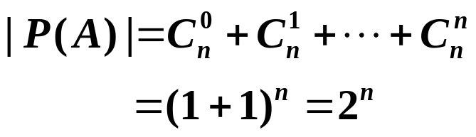
幂集
幂集P(A):A的所有子集组成的集合, 即
P(A) = { x | x⊆A }
例如, 设A={a,b,c}
A的0元子集: ∅ A的1元子集: {a}, {b}, {c}
A的2元子集:{a,b},{a,c},{b,c} A的3元子集: {a,b,c}
P(A) ={∅, {a}, {b}, {c}, {a,b}. {a,c}, {b,c}, {a,b,c}}
定理1.2 如果 |A| = n，则 |P(A)| = 2^{n}
证

Slide 9
集合运算
并 A∪B = { x | x∈A ∨ x∈B }
交 A∩B = { x | x∈A ∧ x∈B }
相对补 A−B = { x | x∈A ∧ x∉B }
对称差 A⊕B = (A−B)∪(B−A) = (A∪B)−(A∩B)
绝对补 ∼A = E−A= { x | x∉A }
例如 设E={0,1, … ,9}, A={0,1,2,3}, B={1,3,5,7,9}, 则
A∪B ={0,1,2,3,5,7,9}, A∩B ={1,3}, A−B ={0,2},
A⊕B ={0,2,5,7,9}, ∼A ={4,5,6,7,8,9}, ∼B ={0,2,4,6,8}
说明:1. 只使用圆括号
2. 运算顺序: 优先级别为(1)括号, (2)∼和幂集, (3)其他.
同级别的按从左到右运算

Slide 10
实例
例1 设E={ x | x是北京某大学学生}, A,B,C,D是E的子集,
A= { x | x是北京人}, B= { x | x是走读生},
C= { x | x是数学系学生}, D= { x | x是喜欢听音乐的学生}.
试描述下列各集合中学生的特征:
(A∪D) ∩ ~ C=
{ x | x是北京人或喜欢听音乐,
但不是数学系学生}
~ A∩B=
{ x | x是外地走读生}
(A-B) ∩ D=
{ x | x是北京住校生, 并且喜欢听音乐}
~ D ∩ ~ B=
{ x | x是不喜欢听音乐的住校生}

Slide 11
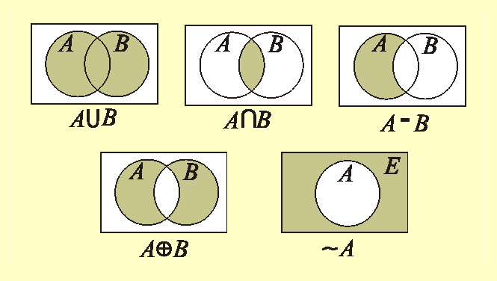
文氏图表示

Slide 12
基本集合恒等式
1. 幂等律 A∪A=A, A∩A=A
2. 交换律 A∪B=B∪A, A∩B=B∩A
3. 结合律 (A∪B)∪C=A∪(B∪C)
(A∩B)∩C=A∩(B∩C)
4. 分配律 A∪(B∩C)=(A∪B)∩(A∪C)
A∩(B∪C)=(A∩B)∪(A∩C)
5. 德摩根律
绝对形式 ∼(B∪C)=∼B∩∼C, ∼(B∩C)=∼B∪∼C
相对形式 A−(B∪C)=(A−B)∩(A−C)
A−(B∩C)=(A−B)∪(A−C)

Slide 13
基本集合恒等式(续)
6. 吸收律 A∪(A∩B)=A, A∩(A∪B)=A
7. 零律 A∪E=E, A∩∅=∅
8. 同一律 A∪∅=A, A∩E=A
9. 排中律 A∪∼A=E
10. 矛盾律 A∩∼A=∅
11. 余补律 ∼∅=E, ∼E=∅
12. 双重否定律 ∼ ∼A=A
13. 补交转换律 A-B= A∩∼B

Slide 14
基本集合恒等式(续)
14. 关于对称差的恒等式
(1) 交换律 A⊕B=B⊕A
(2) 结合律 (A⊕B)⊕C=A⊕(B⊕C)
(3) ∩对⊕的分配律 A∩(B⊕C)=(A∩B)⊕(A∩C)
(4) A⊕∅=A, A⊕E= ~ A
(5) A⊕A=∅, A⊕ ~ A= E
注意: ∪对⊕没有分配律, 反例如下
A={a,b,c}, B={b,c,d}, C={c,d,e}
A∪(B⊕C)= {a,b,c}∪{b,e}= {a,b,c,e}
(A∪B)⊕(A∪C)= {a,b,c,d}⊕{a,b,c,d,e}= {e}, 两者不等

Slide 15
证明集合包含或相等
方法一. 根据定义, 通过逻辑等值演算证明
方法二. 利用已知集合等式或包含式, 通过集合演算证明
例3 证明:
(1) A∪B=B∪A (交换律)
证 ∀x x∈A∪B
⇔ x∈A∨x∈B (并的定义)
⇔x∈B∨x∈A (逻辑演算的交换律)
⇔x∈B∪A (并的定义)

Slide 16
例3(续)
(2) A∪(B∩C)=(A∪B)∩(A∪C) (分配律)
证 ∀x x∈A∪(B∩C)
⇔ x∈A∨(x∈B∧ x∈C) (并,交的定义)
⇔(x∈A∨x∈B)∧(x∈A∨x∈C) (逻辑演算的分配律)
⇔x∈(A∪B)∩(A∪C) (并,交的定义)
(3) A∪E=E (零律)
证 ∀x x∈A∪E
⇔ x∈A∨x∈E (并的定义)
⇔ x∈A∨1 (全集E的定义)
⇔1 (逻辑演算的零律)
⇔x∈E (全集E的定义)

Slide 17
例3(续)
(4) A∩E=A (同一律)
证 ∀x x∈A∩E
⇔ x∈A∧x∈E (交的定义)
⇔ x∈A∧1 (全集E的定义)
⇔ x∈A (逻辑演算的同一律)

Slide 18
实例
例4 证明 A∪(A∩B)=A （吸收律）
证 利用例3证明的4条等式证明
A∪(A∩B)
= (A∩E)∪(A∩B) (同一律)
= A∩(E∪B) (分配律)
= A∩(B∪E) (交换律)
= A∩E (零律)
= A (同一律)
对其余的基本集合恒等式不再一一证明(请自行证明),
今后把它们作为已知的集合等式使用.

Slide 19
实例
例5 证明 (A-B)-C=(A-C)-(B-C)
证 (A-C)-(B-C)
= (A ∩ ~C) ∩ ~(B ∩ ~C) (补交转换律)
= (A ∩ ~C) ∩ (~B ∪ ~~C) (德摩根律)
= (A ∩ ~C) ∩ (~B ∪ C) (双重否定律)
= (A ∩ ~C ∩ ~B) ∪(A ∩ ~C ∩ C) (分配律)
= (A ∩ ~C ∩ ~B) ∪(A ∩ ∅) (矛盾律)
= A ∩ ~C ∩ ~B (零律,同一律)
= (A ∩ ~B) ∩ ~C (交换律,结合律)
= (A – B) – C (补交转换律)

Slide 20
实例
例6 证明 (A∪B)⊕(A∪C)= (B⊕C) - A
证 (A∪B)⊕(A∪C)
=((A∪B) - (A∪C))∪((A∪C) - (A∪B))
=((A∪B)∩~A∩~C)∪((A∪C)∩~A∩~B)
= (B∩~A∩~C)∪(C∩~A∩~B)
=((B∩~C)∪(C∩~B))∩~A
=((B-C)∪(C-B))∩~A
= (B⊕C) - A

Slide 21
实例
例7 设A,B为任意集合, 证明:
(1) A⊆A∪B
证 ∀x x∈A ⇒ x∈A∨x∈B (附加律)
⇔ x∈A∪B
(2) A∩B⊆A
证 ∀x x∈A∩B ⇔ x∈A∧x∈B
⇒ x∈A (化简律)

Slide 22
实例(续)
(3) A-B⊆A
证 ∀x x∈A-B ⇔ x∈A∧x∉B
⇒ x∈A (化简律)
(4) 若A⊆B, 则P(A)⊆P(B)
证 ∀x x∈P(A) ⇔ x⊆A
⇒ x⊆B (已知A⊆B)
⇔ x∈P(B)

Slide 23
实例
例8 证明 A⊕B=A∪B-A∩B.
证 A⊕B=(A∩~B)∪(~A∩B)
=(A∪~A)∩(A∪B)∩(~B∪~A)∩(~B∪B)
=(A∪B)∩(~B∪~A)
=(A∪B)∩~(A∩B)
=A∪B-A∩B

